Slide 1
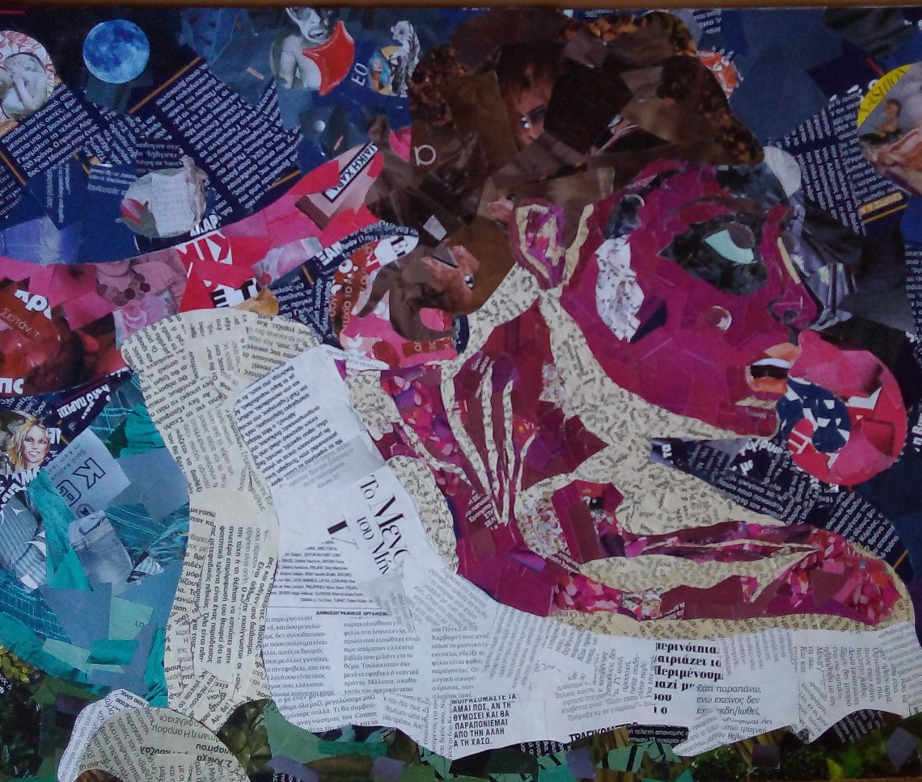
ΤΟ ΣΟΥΡΡΕΑΛΙΣΤΙΚΟ ΣΚΑΝΔΑΛΟ
Χρονικό της υποδοχής του υπερρεαλιστικό κινήματος στην Ελλάδα
Συνοπτική παρουσίαση του βιβλίου του Σωτήρη Τριβιζά.
Εργασία στο μάθημα: Πρωτοπορίες στην ευρωπαϊκή λογοτεχνία και στην τέχνη του 20 ου αιώνα.
Διδάσκουσα: κα. Κατσιγιάννη
Συντάκτριες: Καλογεροπούλου Μαρία, Πυλαρινού Θεοδώρα, Χαϊκάλη Αγγελική.

Slide 2
Ⅰ. ΠΡΟΛΕΓΟΜΕΝΑ
Η υπερρεαλιστική «πρόκληση» πυροδότησε θύελλα αντιδράσεων. Οι υπερρεαλιστές βίωσαν πολύ έντονα την απόρριψη και τη χλεύη αλλά δεν υπερασπίστηκαν επαρκώς το κίνημα θεωρητικά.
Ύστερα από την έκδοση της Υψικαμίνου, ακολούθησε σωρεία κειμένων για τον υπερρεαλισμό στον ημερήσιο τύπο τα οποία διακρίνονται σε τρείς κατηγορίες: α) «εκείνα που απορρίπτουν τον υπερρεαλισμό επιχειρώντας μια θεωρητική προσέγγισή του» β) «εκείνα που τον αντιμετωπίζουν εφεκτικά διατυπώνοντας επιφυλακτικές απόψεις» και γ) «εκείνα […] που δεν ξεφεύγουν από τα όρια του λιβελλογραφήματος ή της παρωδίας».
Ως προς τον όρο «σουρρεαλισμός», έχει αρνητική χροιά καθώς υιοθετείται από τους ενάντιους του κινήματος και την ίδια εποχή γίνεται λέξη του συρμού. Αντιθέτως, οι Έλληνες υπερρεαλιστές χρησιμοποιούν τον όρο «υπερρεαλισμός».
Μετά τον πολυετή «διασυρμό», το κύρος του κινήματος θα αποκαταστήσει η πρώτη μεταπολεμική γενιά η οποία θα οικειοποιηθεί πολλά από τα «διδάγματα» του ρεύματος.

Slide 3
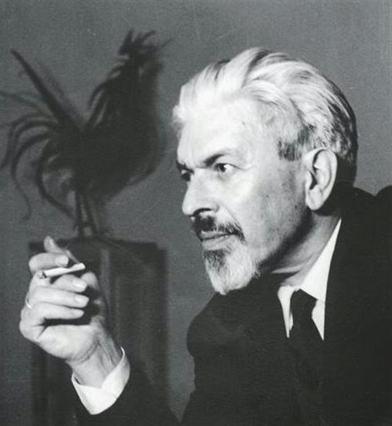
Ⅱ. ΣΤΟΝ ΚΑΥΣΩΝΑ ΤΗΣ ΥΨΙΚΑΜΙΝΟΥ
Τι γνωρίζει μέχρι τότε το ελληνικό κοινό για τον υπερρεαλισμό;
1. Μελέτη Δημητρίου Μεντζέλου, 1931.
2. Θεωρητικά κείμενα του Νίκου Καλαμάρη σε περιοδικά της αριστεράς.
3. Διάλεξη Εμπειρίκου τον Ιανουάριο του 1935.
→ Ο υπερρεαλισμός δεν ήταν επαρκώς στοιχειοθετημένος θεωρητικά, γεγονός που εν μέρει δικαιολογεί την αντίδραση της κριτικής.

Slide 4
Η Υψικάμινος εκδίδεται τον Μάρτιο του 1935. Αντιδράσεις και υποδοχή:
Η πρώτη αντίδραση έρχεται από τον Μυριβήλη στο κείμενό του «Συρρεαλισμός».
Το έργο αντιμετωπίστηκε είτε ως «γραφική παραδοξότητα» είτε ως καλοστημένη φάρσα.
Επόμενη αρνητική αντίδραση έρχεται από τον Κώστα Ουράνη ο οποίος φαίνεται να μην δέχεται την τεχνική της αυτόματης γραφής. Θεωρεί πως το λογικό επεμβαίνει σίγουρα.
Μέσα στον ίδιο μήνα στο περιοδικό Νέοι Πρωτοπόροι σατιρίζεται η συλλογή απροκάλυπτα. Έτσι, «εγκαινιάζεται ένα είδος σατιρικής ποίησης που παρωδεί τη γραφή της Υψικαμίνου με στόχο τη γελοιοποίηση του βιβλίου.»

Slide 5
5. Στο περ. Μακεδονικές Ημέρες δημοσιεύεται από τον Γ. Δέλιο η πρώτη κριτική για το βιβλίο η οποία είναι επιφυλακτική: «δεν παύει να φέρνει τα στοιχεία και τα γνωρίσματα του σνομπισμού.»
Ο Ν. Γιοκαρίνης στο Ελεύθερον Βήμα εμπαίζει επίσης το έργο. «Η Υψικάμινος είναι ένα αριστούργημα ανοησίας», «Τι ν’ αρπάξω να το πετάξω από το παράθυρο μπας και είναι από κάτω ο ποιητής να τον τσακίσω», «Διαβάζεις πέντε φράσεις και αισθάνεσαι αποτόμως ότι έχεις καταπιεί δύο αχινούς τον έναν πίσω από τον άλλον.»
«Ο υπερρεαλισμός άφησε ελεύθερη την εκδήλωση της φαντασίας και της απεριόριστης έμπνευσης.» [Γ. Μ. ΜΥΛΩΝΟΓΙΑΝΝΗ, Εργασία, 396 (1 Αυγούστου 1937) 738]
«Πρόκειται περί της νεωτέρας καλλιτεχνικής ή πνευματικής παραφροσύνης, την οποία άνθρωποι ανώμαλοι, στερημένοι λογικής και έμπνευσης, θέλουν να επιβάλλουν στον κόσμο», «εχθρό της πνευματικής και ψυχικής υγείας, καθαριότητος και ηθικής», «[…] οι άνθρωποι αυτοί είναι τρελλοί. Σύμφωνοι, τρελλοί είνε. Αλλά τους τρελλούς τους κλείνουν εις τα φρενοκομεία. Δεν τους αφήνουν να οργανώνουν εκθέσεις και να εκδίδουν βιβλία.» [Α. Α. Κ[ΥΡΟΥ], Εστία, 21 Αυγούστου 1937]
9. Ο Νίκος Παππάς υπερασπίστηκε με φειδώ το βιβλίο.
10. Το 1938 το περιοδικό Εβδομάς εισάγει στήλη «σουρρεαλιστικής ποίησης» η οποία περιέχει χλευαστικά ποιήματα που υπογράφονται με το όνομα του Εμπειρίκου.

Slide 6
Ⅲ. ΟΙ ΚΙΝΔΥΝΟΙ ΤΗΣ ΗΜΙΜΑΘΕΙΑΣ
Τον Νοέμβριο του 1935 εμφανίζονται στα Νέα Γράμματα ποιήματα του Οδυσσέα Ελύτη.
Τον Μάρτιο του 1936 ο Ελύτης μεταφράζει ποιήματα του Γάλλου υπερρεαλιστή Πωλ Ελυάρ → Τα σημεία της κριτικής απέναντι στον υπερρεαλισμό επαναλήφθηκαν, το πολεμικό αίσθημα εναντίον του δεν έπαυσε αλλά η ποίηση του Ελύτη έγινε αποδεκτή.
Ο Ελύτης προέβη στη συγγραφή ενός υπερασπιστικού άρθρου με τίτλο «Οι κίνδυνοι της ημιμάθειας», το οποίο επίσης δημοσιεύτηκε στο περιοδικό Τα Νέα Γράμματα.
«Η ‘ημιμάθεια’ και η ‘πνευματική ανεπάρκεια’ της Ελλάδας έφερε στο φως «την κενότητα της πνευματικής τους κατάρτισης και αντοχής», «αν εξαιρεθεί ο Αιμ. Χουρμούζιος, κανείς άλλος δεν ευδόκησε δείχνοντας στοιχειώδη ευσυνειδησία να ερευνήση τη βιβλιογραφία πριν πιάσει την πέννα και αραδιάσει τις ανοησίες του.» [ΟΔΥΣΣΕΑΣ ΕΛΥΤΗΣ, Τα Νέα Γράμματα, 4-5 (Απρίλης-Μάης 1938) 424-428]
Στη συζήτηση εμπλέκονται μείζονες μορφές των γραμμάτων της εποχής. Ανάμεσα σε αυτές ήταν ο Γιώργος Θεοτοκάς, ο Κλέων Παράσχος και ο Ι. Μ. Παναγιωτόπουλος.
«Γνήσιος ποιητής είναι ο κ. Οδυσσέας Ελύτης […] Εκτιμώ ολοπρόθυμα και την ανόθευτη ποιητική τους ουσία και τη λαμπρότατη, ολοπάρθενη φραστική τους διατύπωση και τη στοχαστική τους εγκράτεια…» (Ι. Μ. ΠΑΝΑΓΙΩΤΟΠΟΥΛΟΣ, Η Πρωΐα, 13/10/1938)

Slide 7
Ⅳ. ΜΕΤΑ ΑΠΟ ΤΗΝ ΥΨΙΚΑΜΙΝΟ
Μετά την έκδοση της Υψικαμίνου και μετά την δράση του Ελύτη, η κριτική στρέφει το ενδιαφέρον της με ζήλο προς το κίνημα. Εκδηλώσεις ενδιαφέροντος:
η ίδρυση του «Φιλολογικού Συρρεαλιστικού Ομίλου Αθηνών»
η επιδίωξη έκδοσης λογοτεχνικού περιοδικού με προσανατολισμό υπερρεαλιστικό και
η έκδοση βιβλίων και πάλι με «συρρεαλιστικό» προσανατολισμό.
Από τους κριτικούς, ο Αιμ. Χουρμούζιος κατά βάση στάθηκε ενάντιος.
Από τις συζητήσεις αυτές, αναδύεται ο Νίκος Καλαμάρης ο οποίος αποσαφηνίζει «μια σειρά παρεξηγήσεων σχετικών με την εμφάνιση του υπερρεαλισμού στην Ελλάδα». Ο Καλαμάρης στην επιστολή προς τον φίλο του κ. Ρητορίδη εξηγεί γιατί στην Ελλάδα πρέπει να χρησιμοποιείται η λέξη υπερρεαλισμός και όχι σουρρεαλισμός.

Slide 8
Ⅴ. ΣΤΡΑΤΗΓΕ, ΤΙ ΖΗΤΟΥΣΕΣ ΣΤΗ ΛΑΡΙΣΑ…
Τον Μάρτιο του 1938 εμφανίζονται στο περιοδικό Κύκλος τα πρώτα ποιήματα του Νίκου Εγγονόπουλου.
Τον Ιούνιο του 1938, εκδόθηκε η πρώτη ποιητική συλλογή του με τίτλο Μην ομιλείτε εις τον οδηγόν.
Ως προς την πρόσληψή της: α) η επίσημη κριτική, η οποία αρχικά αδιαφόρησε και β) η ανεπίσημη η οποία χλεύασε απίστευτα το εγχείρημα:
«Ο οδηγός ξέρει να κάνει καλά τη δουλειά του. Στο βάραθρο μάς ρίχνει η ποίησις του κ. Εγγονοπούλου, χωρίς να σώζεται με αυτό και ο ποιητής της σχολής του υπερρεαλισμού. […] το κίνημα αυτό, έτσι όπως το παρουσιάζει ο κ. Εγγονόπουλος, είνε, το λιγώτερο, για δέσιμο. Είνε κάτι μεταξύ επιδημίας και υπερπαραλογισμού.» (ΜΙΧ. ΡΟΔΑΣ, Ελεύθερον Βήμα, 14/10/1938)
Το όνομα του ποιητή διασύρθηκε στις σελίδες των ευθυμογράφων και το έργο του υπονομεύτηκε σχεδόν όσο κανένα άλλο. Οι καρικατούρες και οι παρωδίες ήταν συνηθισμένες αντιδράσεις.

Slide 9
Το επόμενο έτος ο ποιητής εκδίδει και τη δεύτερη συλλογή του με τίτλο Τα Κλειδοκύμβαλα της Σιωπής.
η επίσημη κριτική παίρνει θέση, επαναλαμβάνοντας τις βασικές θέσεις που είχαν προηγουμένως διατυπωθεί για τον υπερρεαλισμό. Όσον αφορά την ανεπίσημη, η λοιδορία και η χλεύη φτάνουν στην κορύφωσή τους.
Η πρόσληψη του έργου του Εγγονόπουλου και του ίδιου παρέμεινε αρνητική μέχρι τη δημοσίευση του έργου σταθμού του, του Μπολιβάρ.

Slide 10
Ⅵ. ΜΙΑ ΣΥΖΗΤΗΣΗ ΓΥΡΩ ΑΠΟ ΤΟΥΣ ΠΡΟΔΡΟΜΟΥΣ ΤΟΥ ΥΠΕΡΡΕΑΛΙΣΜΟΥ ΣΤΗΝ ΕΛΛΑΔΑ
Το 1939, μια ερώτηση στο περιοδικό Τα Νεοελληνικά Γράμματα περί του προδρόμου του υπερρεαλισμού στην Ελλάδα, αποτέλεσε την αφορμή να ξεσπάσει μια ακόμη διαμάχη στους κόλπους της ελληνικής διανόησης η οποία εκτυλίχθηκε μέσα στα τεύχη του περιοδικού. Οι προεξέχοντες της διαφωνίας ήταν ο Γ.Μ. Μυλωνογιάννης και ο Κ.Μ. Μιχαηλίδης, όμως, παρόλη την ασυμφωνία μεταξύ τους, η σύγχρονη άποψη της κριτικής τείνει να θεωρεί πως η εμφάνιση του υπερρεαλισμού στην Ελλάδα γίνεται με την Υψικάμινο του Εμπειρίκου.

Slide 11
Ⅶ. Η ΦΑΡΣΑ ΤΗΣ ΤΑΥΡΙΑΣ
Τον Οκτώβριο του κρίσιμου έτους 1940, δημοσιεύεται η ποιητική συλλογή Έδρεψε τα όστρακα των διθυράμβων από τη «σουρρεαλίστρια ποιήτρια» Ταυρία Σοφένκου.
Τα ποιήματα αυτά παρέπεμπαν στην Υψικάμινο μιμούμενα τον τρόπο γραφής της και παρωδώντας τη συνάμα.
Οι αντιδράσεις εκδηλώθηκαν άμεσα μέσα στις σελίδες του ελληνικού τύπου και πολλά σχόλια ήταν υπονομευτικά. Επρόκειτο για φάρσα, την οποία αποκάλυψε ο Ι. Μ. Παναγιωτόπουλος στην εφημερίδα Πρωία.
«Δύο εφημερίδες, σοβαρώτατες, ίσαμε την ώρα που γράφω το σημείωμα τούτο, πιάστηκαν στο επιτήδεια στημένο δόκανο. Η Ταυρία Σοφένκου δεν είναι παρά η κ. Σοφία Κενταύρου (Οικονομίδη), […] Και ‘Τα όστρακα των διθυράμβων’ δεν αποτελούν παρά μια πραγματικά πετυχημένη παρωδία του συρρεαλισμού, που ήρθε στην ώρα της, για να ταράξη κάπως τα λογοτεχνικά μας νερά.» (Ι. Μ. ΠΑΝΑΓΙΩΤΟΠΟΥΛΟΣ, Η Πρωΐα, 14/10/1940)
Η μοναδική αυτή λογοτεχνική φάρσα αναζωπύρωσε περαιτέρω την αρνητική πρόσληψη του υπερρεαλισμού και εκ νέου έδωσε τροφή για να γραφτούν πλήθος άλλα σχόλια με τάσης λοιδορίας και γελοιοποίησης. Μάλιστα, η επιτυχία του εγχειρήματος ήταν τέτοια ώστε να γνωρίσει και μιμητές.

Slide 12
Ⅷ. ΕΠΙΛΕΓΟΜΕΝΑ
Η αρνητική υποδοχή του υπερρεαλισμού συνιστά -μετά το γλωσσικό ζήτημα- την μεγαλύτερη ίσως φιλολογική διαμάχη που γνώρισε η ελληνική λογοτεχνική σκηνή και η κριτική της. Μάλιστα, οι αντιδράσεις δεν έπαψαν ποτέ δεδομένης της απομόνωσης και αποξένωσης των κορυφαίων ποιητών του ρεύματος.
Τα κυριότερα επιχειρήματα που χρησιμοποιήθηκαν προκειμένου να αντικρούσουν τον υπερρεαλισμό συνοψίζονται στα εξής:
Έφτασε καθυστερημένα στην Ελλάδα με αποτέλεσμα να είναι ένα παρωχημένο κίνημα.
Η «αυτόματη γραφή» ως τεχνική κατηγορήθηκε πως «καταλύει τον κοινωνικό χαρακτήρα της τέχνης» καθώς αμφισβητήθηκε κιόλας αφού θεωρήθηκε πως η άρση του έλλογου στοιχείου ήταν κάτι το αδύνατο, άρα κάτι το επίπλαστο.
Οι Έλληνες εκπρόσωποι του κινήματος δεν αποτέλεσαν παρά αποτυχημένους μιμητές των ξένων υπερρεαλιστών.

Slide 13
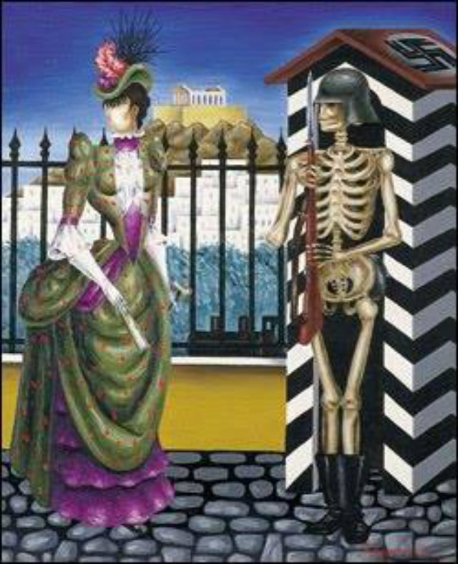
Σε όλο αυτό το αρνητικό κλίμα οι Έλληνες υπερρεαλιστές φάνηκαν απρόθυμοι τόσο να στοιχειώσουν το κίνημα θεωρητικά όσο και να το υπερασπιστούν περαιτέρω. Ενδεχομένως, η απροθυμία τους αυτή να στάθηκε η αιτία των διαρκών αρνητικών εκρήξεων.
Τέλος, το υπερρεαλιστικό σκάνδαλο δεν έμεινε μόνο στις σελίδες του τύπου της εποχής αλλά συζητήσεις σχετικές με αυτό αποτέλεσαν συχνό θέμα στα φιλολογικά σαλόνια, αργότερα εμφανίστηκε στο θέατρο και ύστερα στον κινηματογράφο. Ούτε οι συνθήκες πολέμου έκαμψαν εντελώς την αντίδραση που είχε εκδηλωθεί έναντι του υπερρεαλισμού, γι’ αυτό και συνεχίστηκε και μεταπολεμικά, χωρίς αυτό να σημαίνει, ωστόσο, ότι η περιρρέουσα ατμόσφαιρα δεν περιόρισε τη λογοτεχνική ή φιλολογική παραγωγή της χώρας, για ένα διάστημα.

Slide 14
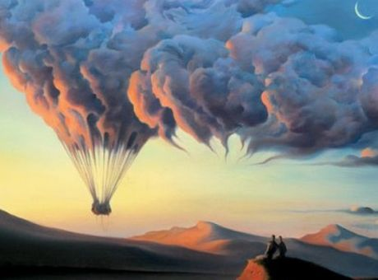
ΒΙΒΛΙΟΓΡΑΦΙΑ
Τριβιζάς, Σωτήρης, Το Σουρρεαλιστικό Σκάνδαλο. Χρονικό της υποδοχής του υπερρεαλιστικού κινήματος στην Ελλάδα, Αθήνα, Καστανιώτης, 1996.

